Slide 1

Настройка экрана в программе Автокад
Преподаватель: Бурштейн Анастасия Тарасовна

Slide 2
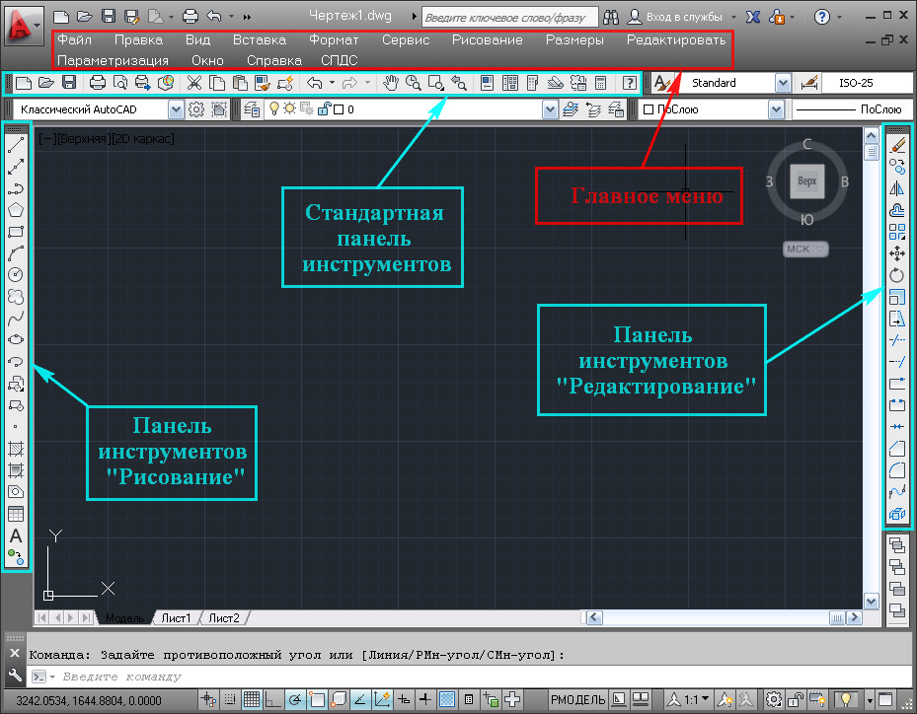
Долгие годы интерфейс Автокада включал в себя главное меню и панели инструментов.

Slide 3
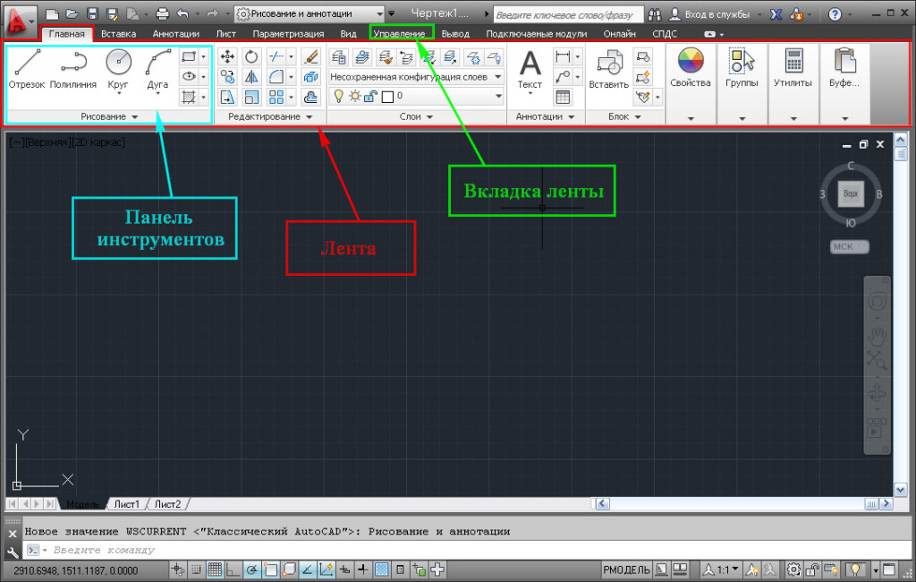
Постепенно из года в год количество инструментов росло. Чтобы удобно и компактно размещать большое количество инструментов, производители создали новых элемент интерфейса, который назвали лента. Лента состоит из тематических вкладок, каждая из которых содержит несколько панелей инструментов.

Slide 4
Производители AutoCAD понимали, что это новшество понравиться не всем. Поэтому они оставили возможность перехода к старому интерфейсу. Так начиная с 2009 года в Автокаде, для двухмерного черчения, появилось два режима рабочего пространства:
1) Режим «Рисования и аннотации» (стоит по умолчанию, начиная с Автокад 2009)
2) Режим «Классический AutoCAD»
Возник вопрос: В каком из этих двух режимах рабочего пространства работать лучше?
Найдется не мало сторонников как одного режима, так и другого. И те и другие приведут не мало фактов в доказательство своего предпочтения. Но, однозначного ответа на этот вопрос не существует. Потому, что удобный интерфейс – это понятие сугубо индивидуальное. И что удобно одному, может оказаться не удобным другому. К тому же, как в одном, так и в другом режиме имеются широкие возможности по его изменению.
Т.е. для решения определенных задач и тот и другой режим можно сделать удобным и комфортным для пользователя.

Slide 5
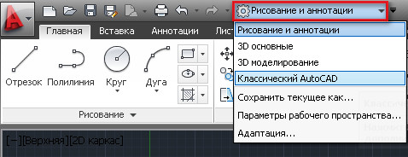
Как переходить из одного режима в другой?
Первый способ: Это на панели быстрого доступа щелкнуть по названию текущего рабочего пространства, и в раскрывшимся списке выбрать необходимый режим.

Slide 6
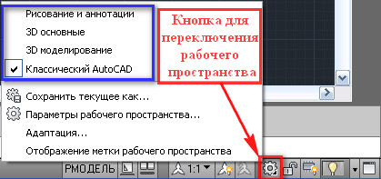
Второй способ: В правом нижнем углу щелкаем на кнопку переключения рабочих пространств. И в раскрывшимся меню выбираем необходимый режим.

Slide 7
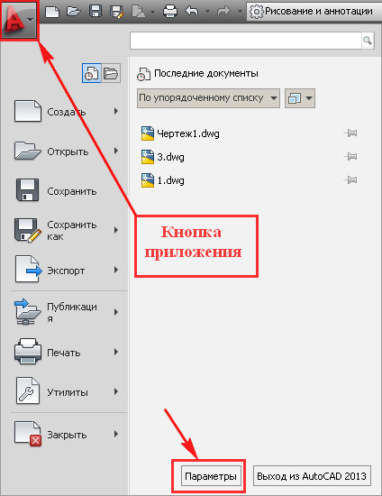
Если мы предполагаем, работать только в двухмерном пространстве. То смело можно отключить элементы, связанные с работой в 3D. Тем самым мы разгрузим рабочее пространство:
Щелкаем по «Кнопке приложения» и в открывшимся окне по кнопке «Параметры»

Slide 8
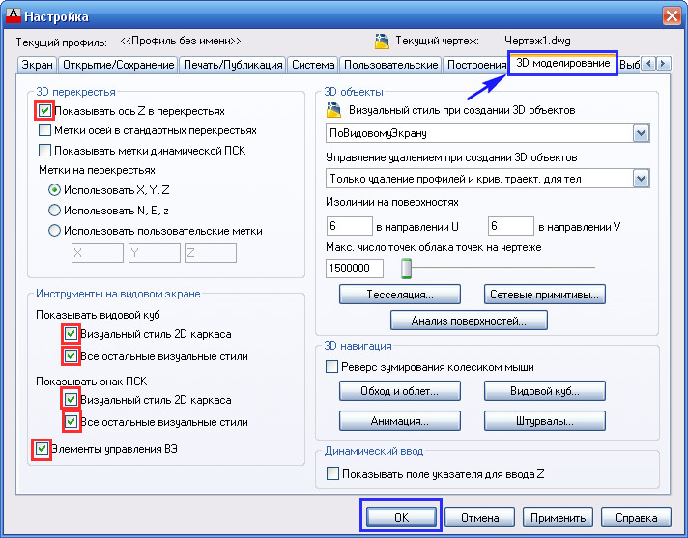
Откроется окно «Настройка»
В нем выбираем вкладку «3D моделирования». Снимаем все галочки выделенные красным и нажимаем ОК.

Slide 9
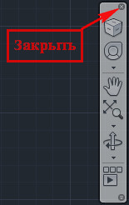
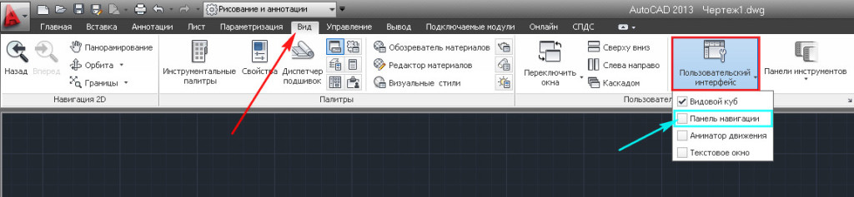
Отключаем «Панель навигации». Щелкаем по кнопке показанной на
Вполне хватает навигации, которая заложена в мышь:
Крутим колесико мыши вперед – чертеж приближается.
Крутим назад – удаляется.
Нажимаем на колесико и не отпуская его двигаем мышь – чертеж перемещается вместе с рабочим пространством. В нужном месте отпускаем.
Щелкаем два раза подряд по колесику мыши – в рабочем поле отобразится весь чертеж.
Если вы захотите вернуть панель навигации.

Slide 10
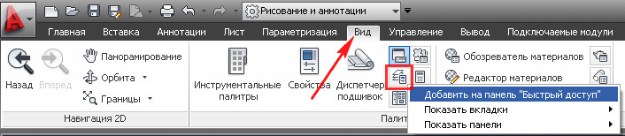
Добавляем часто используемые инструменты на «Панель быстрого доступа». Давайте добавим кнопку «Свойства слоя».
На ленте переходим на вкладку «Вид». Далее находим кнопку «Свойства слоя», щелкаем по ней правой кнопкой мыши и выбираем “Добавить на панель «Быстрый доступ»

Slide 11
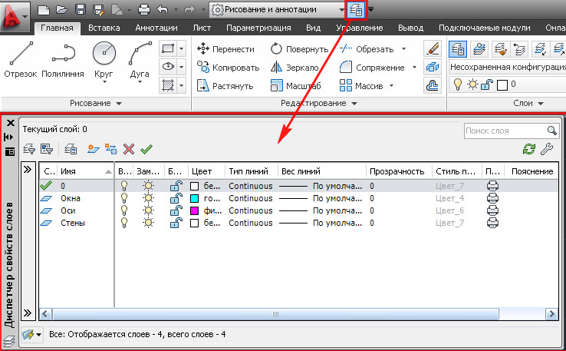
Теперь на какой бы вкладке ленты мы не находились, мы всегда можем открыть «Диспетчер свойств слоев» с панели быстрого доступа.

Slide 12
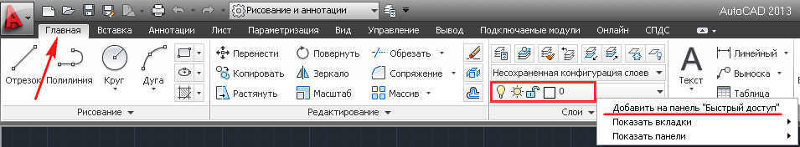
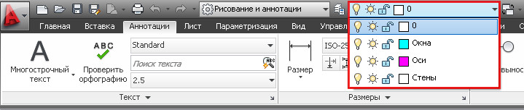
Аналогичным способом добавляем на «Панель быстрого доступа» инструмент «Слои».
Теперь у нас всегда под рукой возможность переключать слои

Slide 13
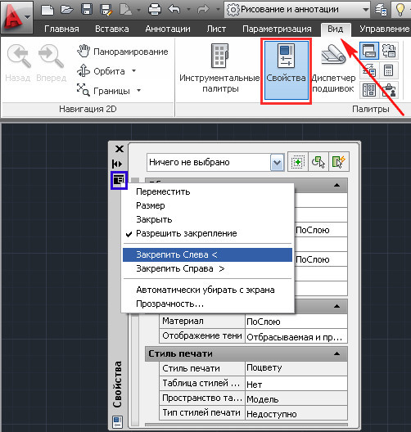
Закрепление справа или слева часто используемых палитр. Давайте сделаем более простым доступ к палитре «Свойства».
Переходим на вкладку «Вид», щелкаем по кнопке «Свойства» — откроется палитра «Свойства». Щелкаем по кнопке выделенной синим и выбираем «Закрепить Слева».

Slide 14
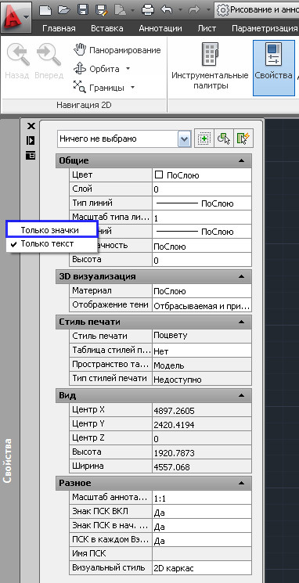
Слева появится полоса «Свойства». Если указатель мыши поместить на эту полосу, то появится палитра «Свойства».
Если указатель мыши отвести в сторону палитра уберется с экрана. Полосу можно преобразовать в кнопку. Для этого щелкаем правой кнопкой мыши по этой полосе и выбираем «Только значки».
Аналогичным образом можно организовать быстрый доступ и к другим палитрам

Slide 15
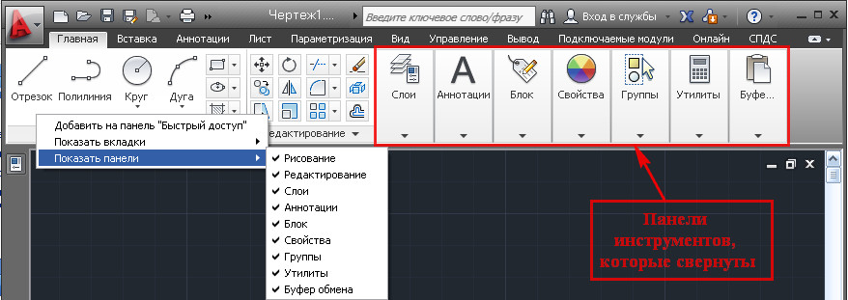
Бывает так, что часть панелей инструментов, на какой либо вкладке, сворачиваются и ими не удобно пользоваться. Чтобы они развернулись можно отключить панели, которыми вы не пользуетесь.

Slide 16
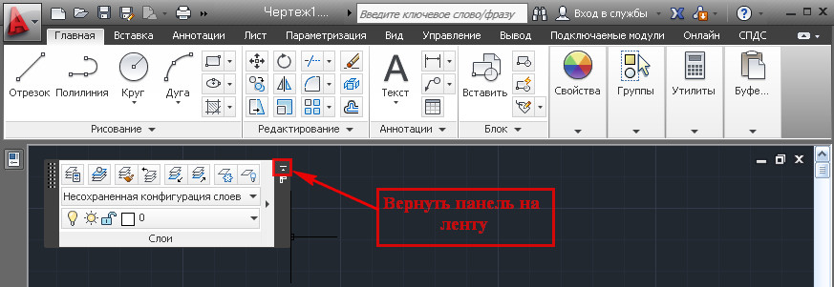
Для этого помещаем указатель мышки на ленту и щелкаем правую кнопку мыши. Далее переходим на «Показать панели» и снимаем галочки с тех панелей инструментов, которые мы хотим скрыть (аналогичным образом можно отключить и не используемые вкладки).
Если панели все равно остались свернутыми, можно временно, какую либо панель вытащить в окно чертежа. Для этого помещаем курсор мыши на нужную панель, нажимаем левую кнопку мыши и не отпуская ее перетаскиваем панель в окно чертежа и там отпускаем.
После, того как панель вам уже не нужна, ее можно возвратить на ленту. Щелкаем по кнопке «Вернуть панель на ленту».

Slide 17
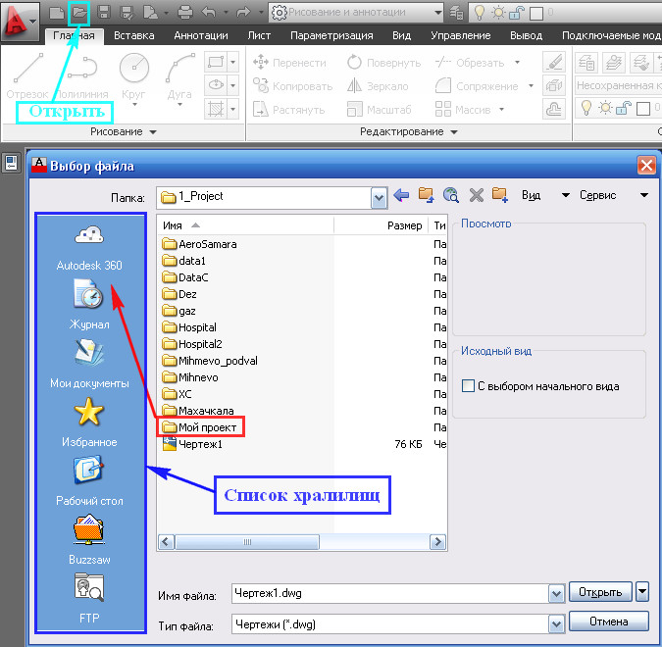
Организация быстрого доступа к папке проекта. Нажмите на кнопку «Открыть». Появится окно «Выбор файла». Находим папку, к которой вы хотели бы иметь быстрый доступ (в моем случаи это папка «Мой проект»).
Помещаем курсор мыши на папку, зажимаем левую кнопку мыши и не отпуская перетаскиваем ее в «Список хранилищ» и только там отпускаем.

Slide 18
Если вы хорошо изучили команды и редко пользуетесь «Контекстным меню». Можно правую кнопку мыши использовать вместо клавиши <Enter> на клавиатуре.
Это позволит вам:
Завершать циклические операции нажатием правой кнопки мыши (вместо нажатия <Enter>).
Вызывать последние, завершенные команды, правой кнопкой мыши не ища их на ленте.

Slide 19
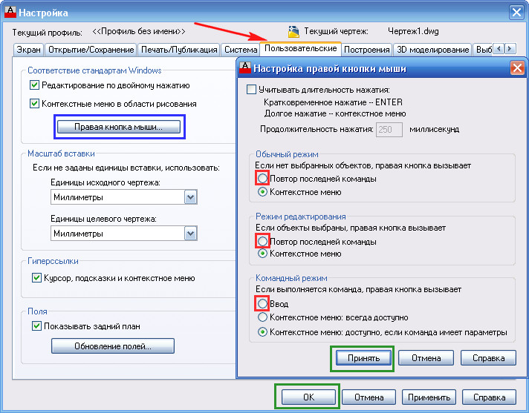
Щелкаем по «Кнопке приложения» и в открывшимся окне по кнопке «Параметры».
В этом окне щелкаем по кружочкам выделенным красным и нажимаем на кнопки «Принять» и «ОК».

Slide 20
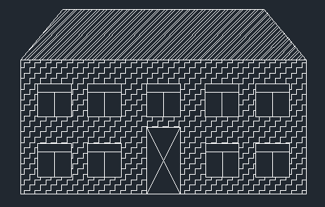
Попробовать настроить окно программы Автокад и создать первый чертеж Вы сможете, выполнив Лабораторную работу №1.

